Slide 1



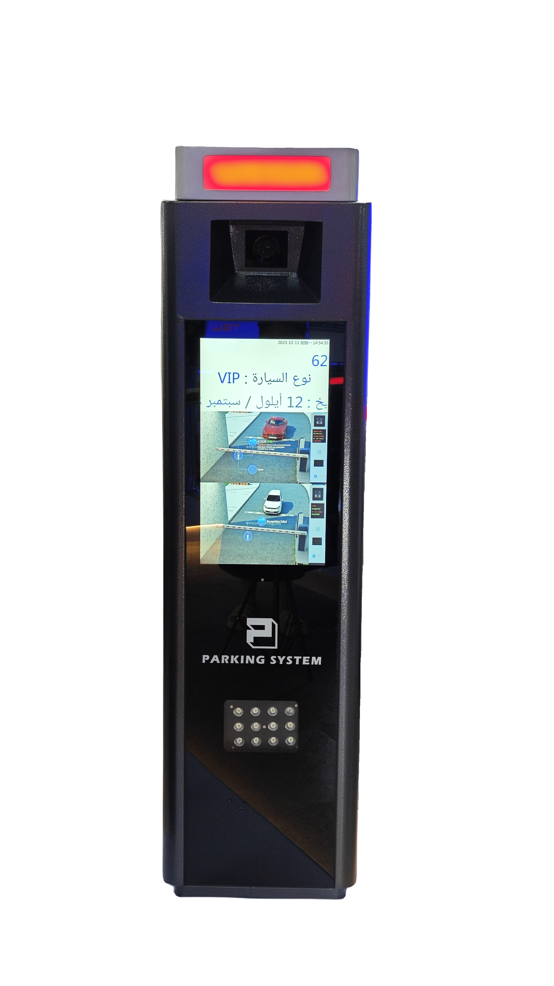
Shenzhen TigerWong Technology Co.,Ltd
Tiger-LP610C
Inteligentní rozpoznávání registračních značek zařízením All-in-one
Míra rozpoznání ≥ 98%
Podpora angličtiny, španělštiny, korejštiny, japonštiny a dalších jazyků
Podpora možností přizpůsobení
Podpora systémové integrace
20 LET
zkušeností s parkovacími systémy
Algoritmus TGW LPR
Poskytovatel klíčových řešení
Efektivní technická podpora
Výzkum a vývoj systémů pro správu parkování
Website：www.sztigerwong.com Email : info@sztigerwong.com

Slide 2
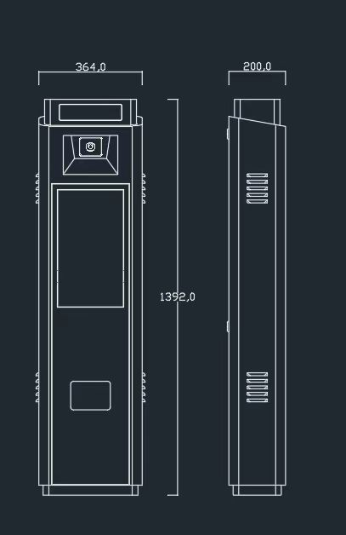
SPECIFIKACE PRODUKTU
Název modulu | Zařízení Tiger-LP610C LPR All-in-one （18.5 inch LCD displej）
Míra rozpoznání | ≥ 98% (Identifikační algoritmus podporuje bezplatný upgrade)
Systémový jazyk | Angličtina, španělština, korejština, japonština a další jazyky
Technické specifikace | Rozlišení kamery | 1/3 CMOS, 2M pixely
 | Rozměry | 200 * 364 * 1392 mm
 | Hmotnost (kg) | 30 kg
 | Rozpoznávací vzdálenost | 3 - 10 m
 | Rozpoznávací rychlost | < 30 km/h
 | Komunikační rozhraní | TCP/IP
 | Napájecí napětí | 220 V /110V ± 10%
 | Rozměr displeje | 64*32
 | Přísvit | Automatický světelný senzor < 30 lux
 | Pracovní teplota | -25℃ ~ 70℃
 | Pracovní vlhkost | ≤ 85%
Website: www.sztigerwong.com info@sztigerwong.com

